Slide 1



PJ-NLP2 语言建模（Simplified Transformer）
余全霖 24307110105 物理学系

Slide 2
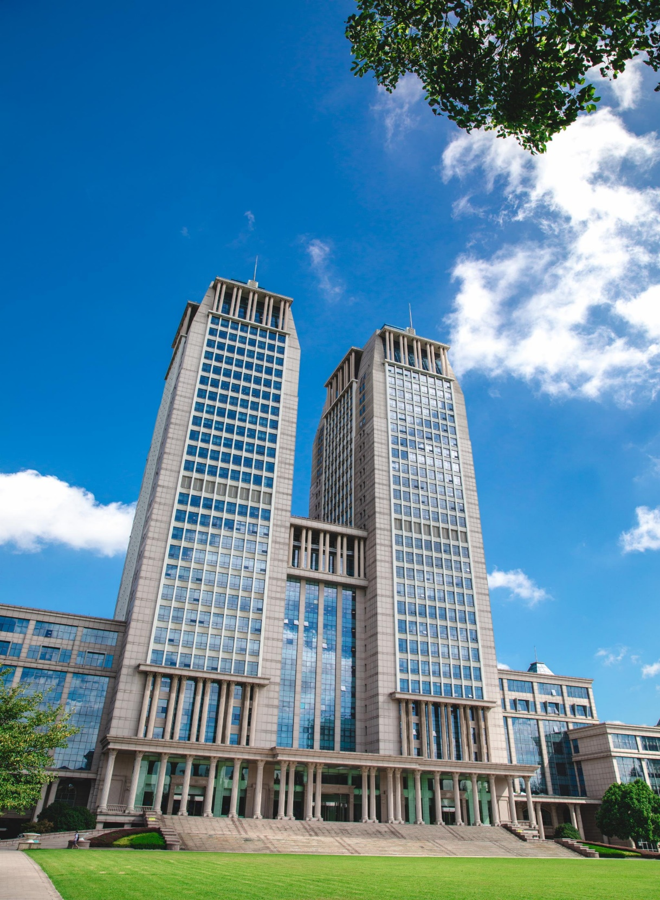

01
任务目标解析
目录
02
模型与代码实现
03
训练前的准备
04
模型训练结果
博学而笃志 切问而近思

Slide 3

PART 01
任务目标解析

Slide 4
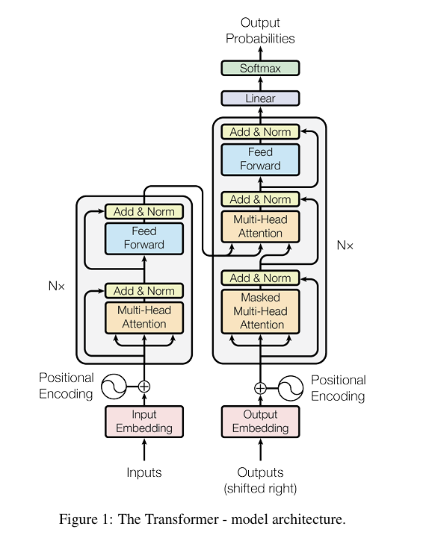
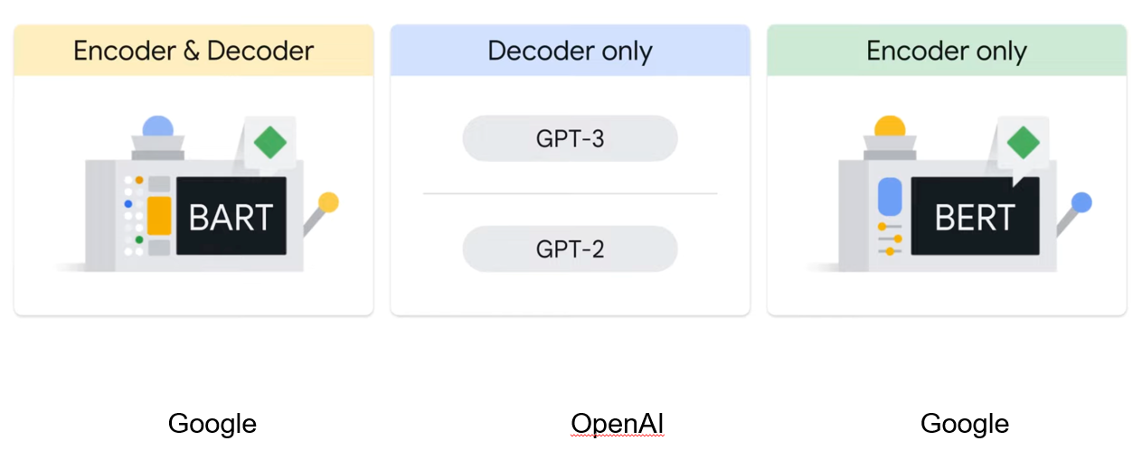
任务目标解析
任务目标：从零实现Encoder-only架构的简化版 Transformer，完成Next-token预测任务。
Vaswani, Ashish, et al. "Attention is all you need." Advances in neural information processing systems 30 (2017).
博学而笃志 切问而近思

Slide 5
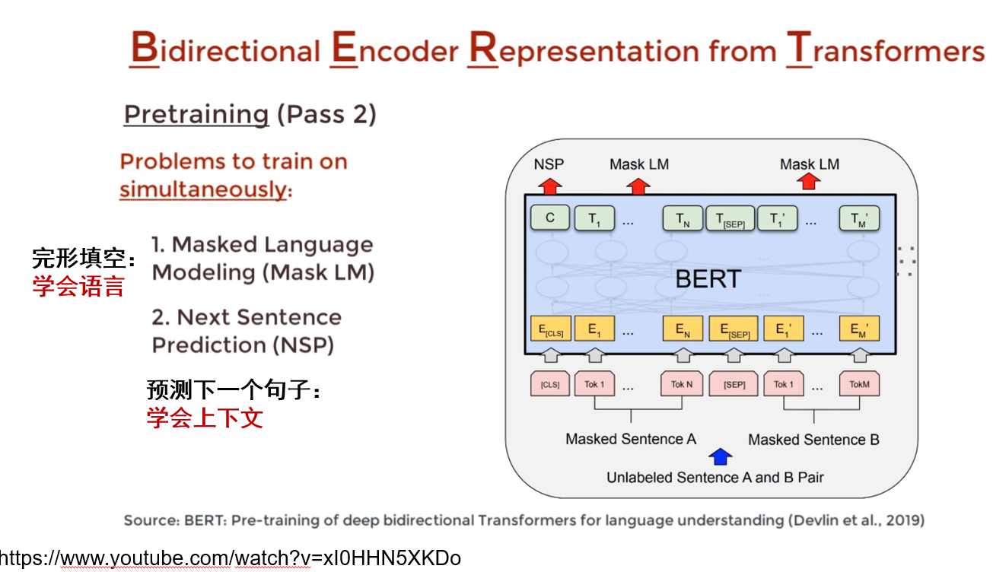
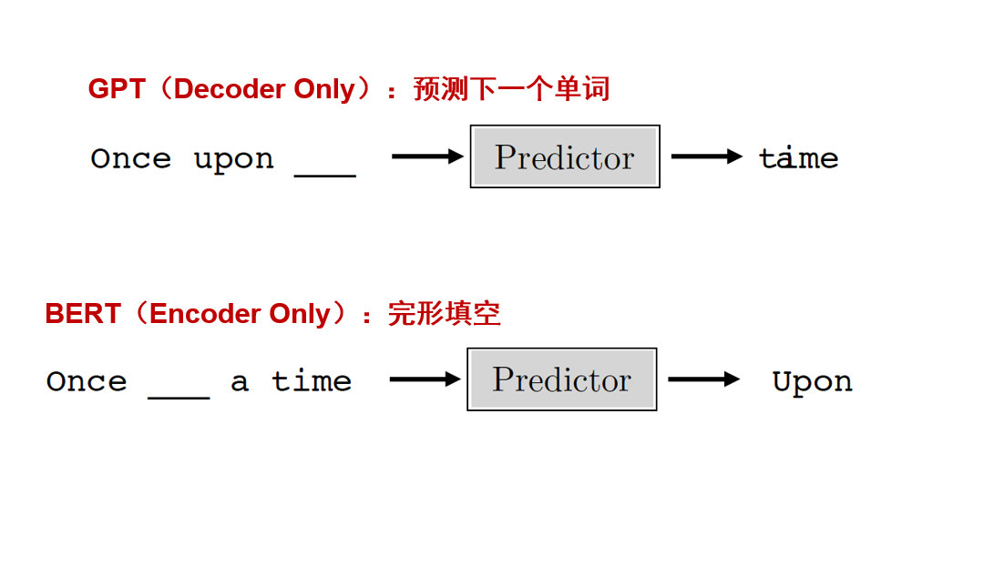
任务目标解析
BERT（encoder-only）可以完成的任务：
完形填空、
判断第二个句子是否是第一个句子的下文
GPT（decoder-only）可以完成的任务：
Next-token预测
博学而笃志 切问而近思

Slide 6
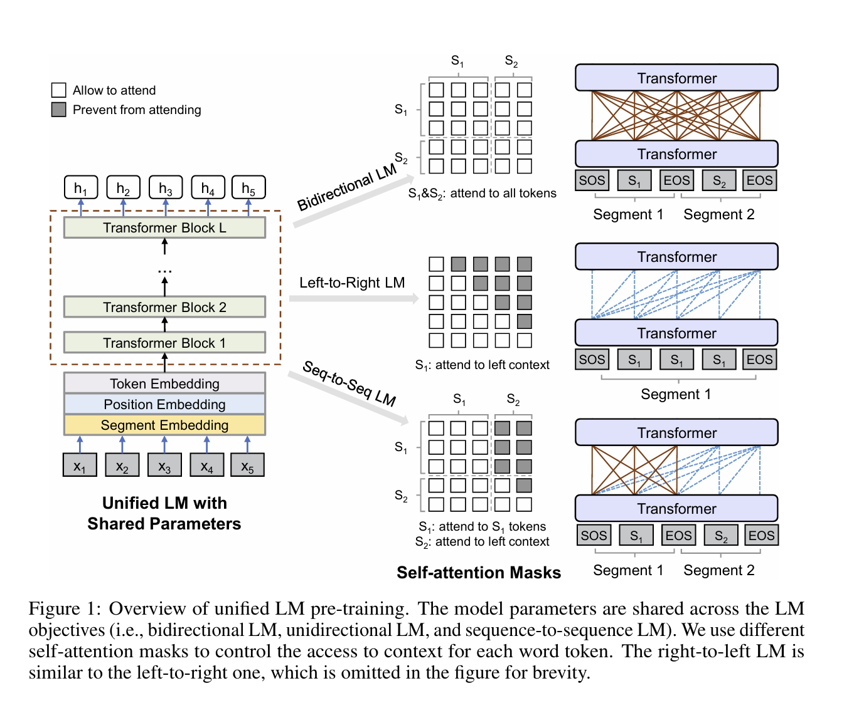
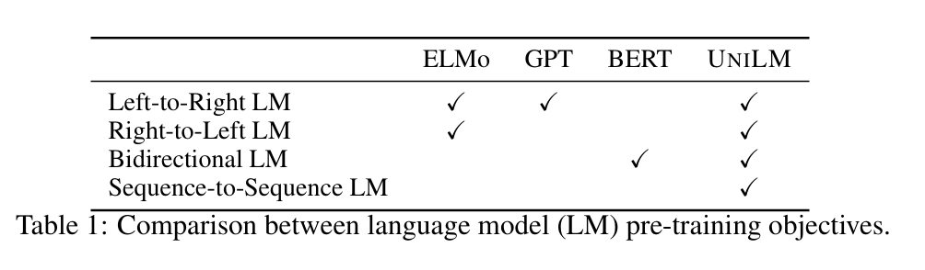
任务目标解析
任务目标：从零实现Encoder-only架构的简化版 Transformer，完成Next-token预测任务。
提出了encoder-only基础上建立的UNILM。
Dong, Li, et al. "Unified language model pre-training for natural language understanding and generation." Advances in neural information processing systems 32 (2019).
博学而笃志 切问而近思

Slide 7
任务目标解析
任务目标：从零实现Encoder-only架构的简化版 Transformer，完成Next-token预测任务。
为了完成next-token的预测的训练，选择Left-Right的掩码方式，同时next-token预测任务不需要区分句子的开头与结尾，所以Segment Embedding部分也省略。
Dong, Li, et al. "Unified language model pre-training for natural language understanding and generation." Advances in neural information processing systems 32 (2019).
博学而笃志 切问而近思

Slide 8
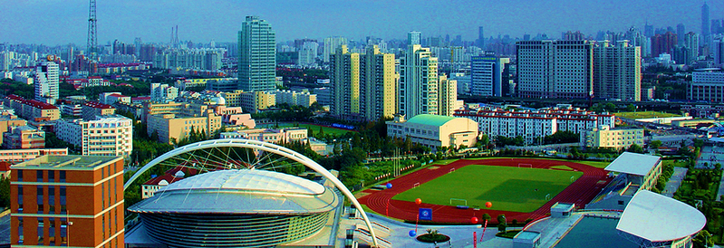
PART 02
模型与代码实现

Slide 9
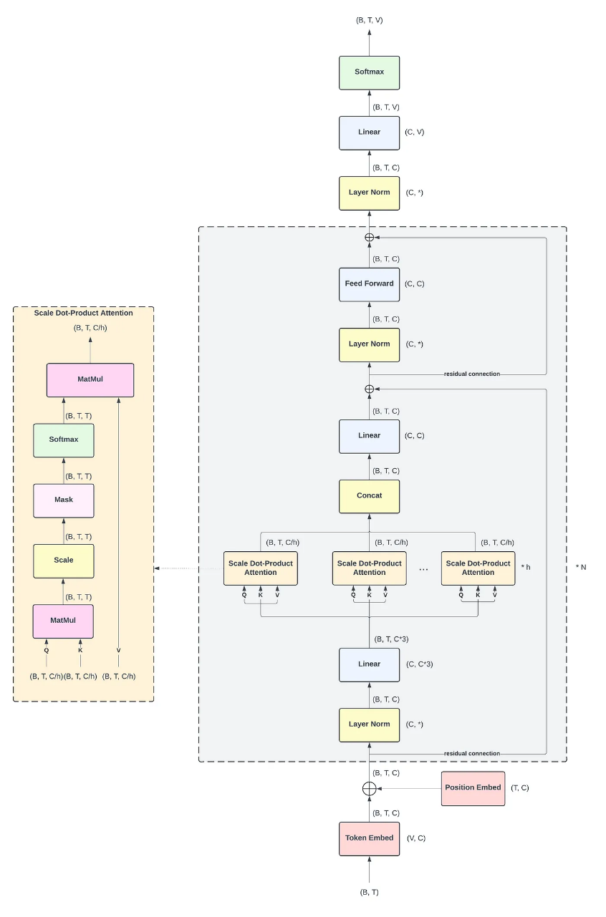
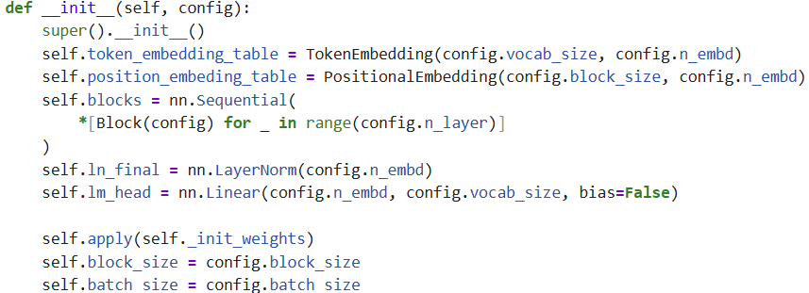
模型与代码实现
模型架构：
https://github.com/bbruceyuan/LLMs-Zero-to-Hero/blob/master/src/video/build_gpt.ipynb
博学而笃志 切问而近思

Slide 10
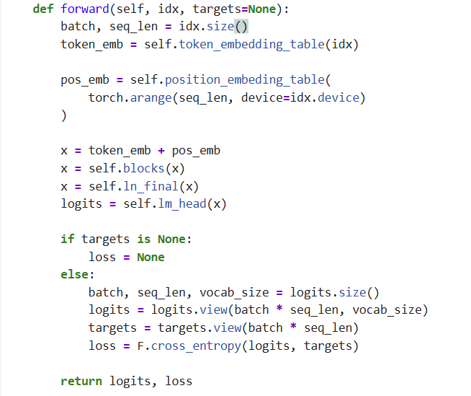
模型与代码实现
模型架构：
https://github.com/bbruceyuan/LLMs-Zero-to-Hero/blob/master/src/video/build_gpt.ipynb
博学而笃志 切问而近思

Slide 11
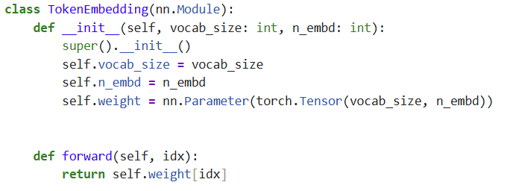
模型与代码实现
Token Embedding
https://github.com/bbruceyuan/LLMs-Zero-to-Hero/blob/master/src/video/build_gpt.ipynb
博学而笃志 切问而近思

Slide 12
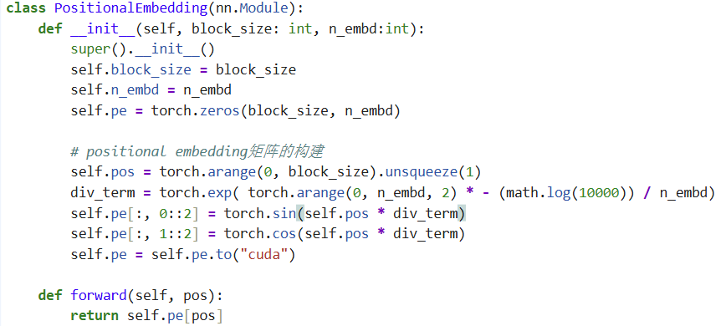

模型与代码实现
Positional Embedding
https://github.com/bbruceyuan/LLMs-Zero-to-Hero/blob/master/src/video/build_gpt.ipynb
博学而笃志 切问而近思

Slide 13
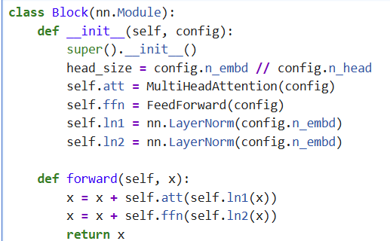
模型与代码实现
注意力block：
https://github.com/bbruceyuan/LLMs-Zero-to-Hero/blob/master/src/video/build_gpt.ipynb
博学而笃志 切问而近思

Slide 14

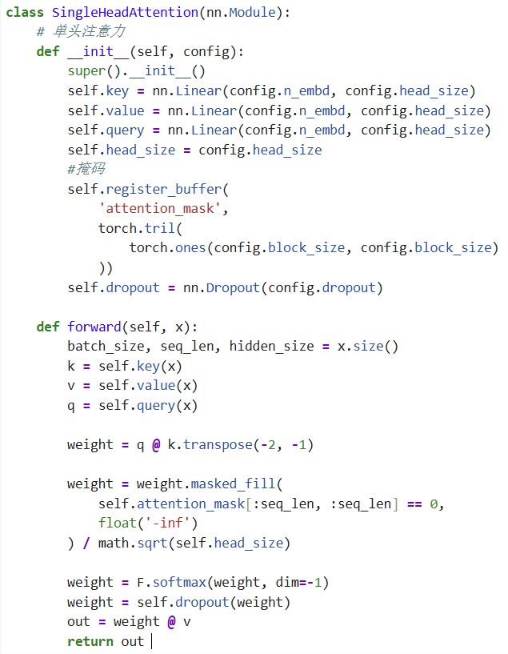
模型与代码实现
单头注意力机制：
https://github.com/bbruceyuan/LLMs-Zero-to-Hero/blob/master/src/video/build_gpt.ipynb
博学而笃志 切问而近思

Slide 15
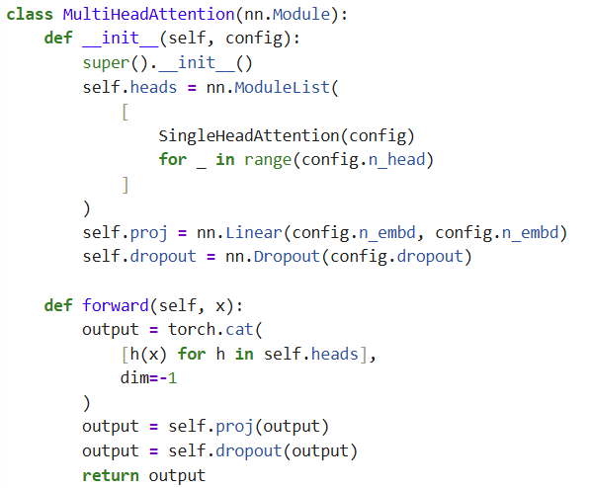
模型与代码实现
多头注意力机制：
https://github.com/bbruceyuan/LLMs-Zero-to-Hero/blob/master/src/video/build_gpt.ipynb
博学而笃志 切问而近思

Slide 16
模型与代码实现
模型架构：
https://github.com/bbruceyuan/LLMs-Zero-to-Hero/blob/master/src/video/build_gpt.ipynb
博学而笃志 切问而近思

Slide 17
PART 03
训练前的准备

Slide 18
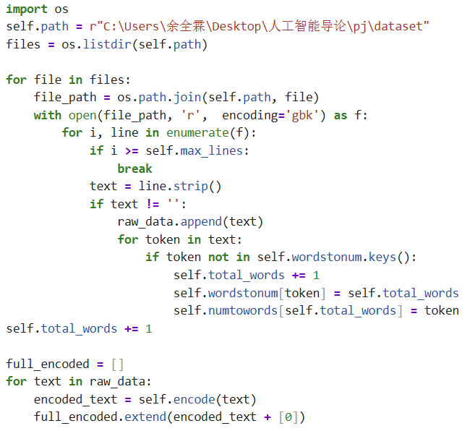
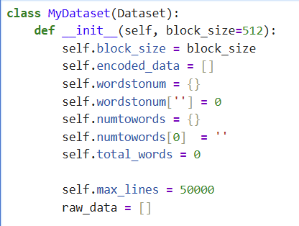
训练前的准备
数据集的构建
利用Pytorch库中的dataset和dataloader进行训练集和测试集的准备，以及词库的构建
博学而笃志 切问而近思
https://zhuanlan.zhihu.com/p/702283911

Slide 19
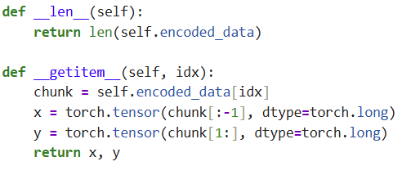
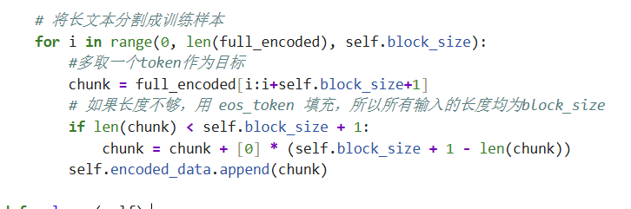
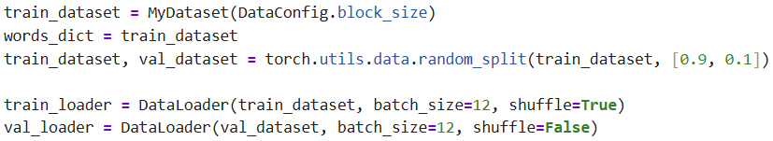
训练前的准备
数据集的构建
利用Pytorch库中的dataset和dataloader进行训练集和测试集的准备，以及词库的构建
博学而笃志 切问而近思
https://zhuanlan.zhihu.com/p/702283911

Slide 20
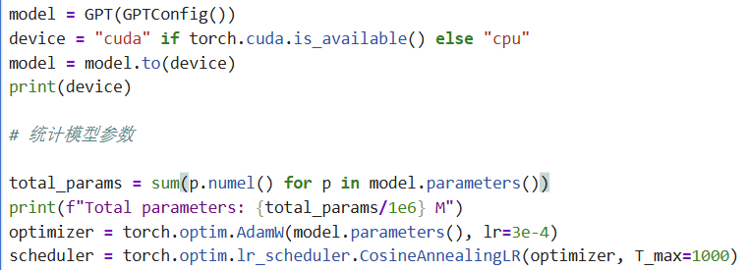
训练前的准备
博学而笃志 切问而近思

Slide 21
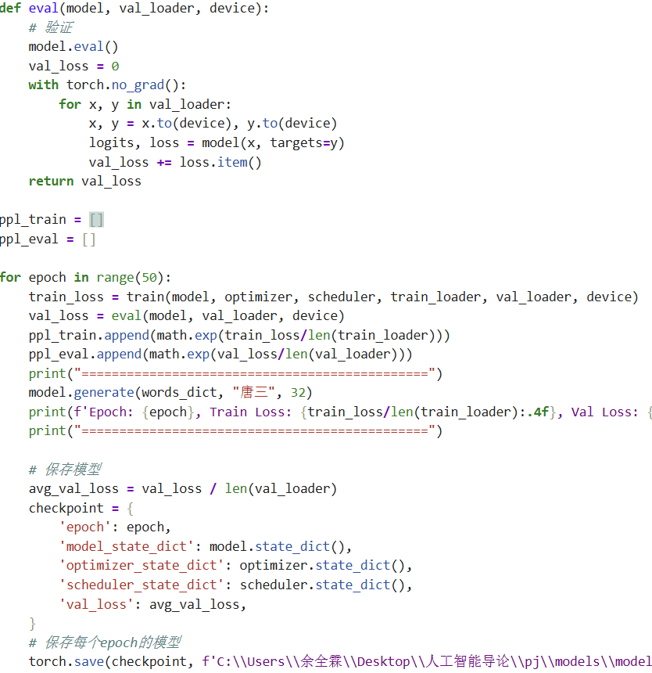
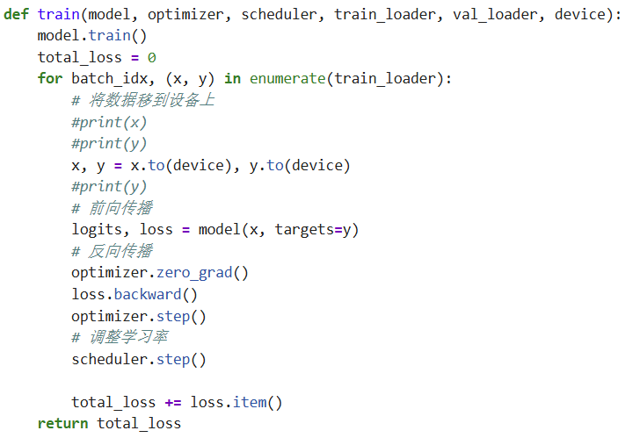
训练前的准备
训练函数与评估函数：
博学而笃志 切问而近思

Slide 22

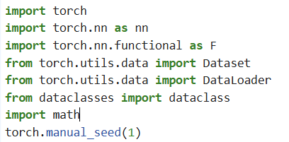
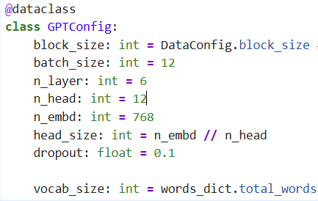

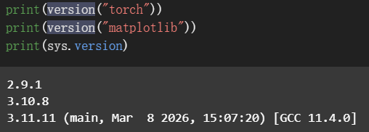
训练前的准备
使用的平台：
https://modelscope.cn/my/mynotebook/authorization
博学而笃志 切问而近思

Slide 23
PART 04
模型训练结果

Slide 24
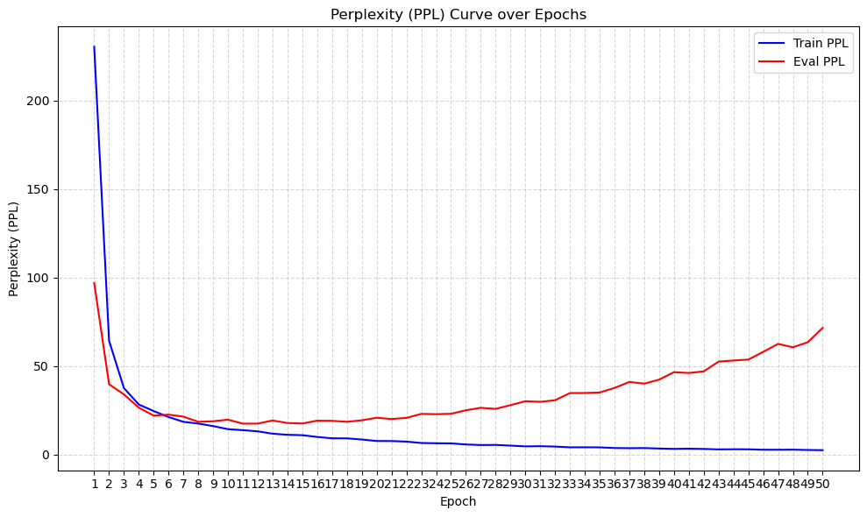

训练结果
$PPL=$e^(交叉熵损失)
这个参数的含义是next-token预测时，预测的token的平均数量
这一次训练在本地电脑上（可能无法复现），其中block_size=32,
其余参数与图中一致
发现产生了过拟合现象，在训练集的表现不佳，
原因可能来源于数据集过小或者是dropout过小
决定提升dropout；模型总参数约为50M
博学而笃志 切问而近思

Slide 25
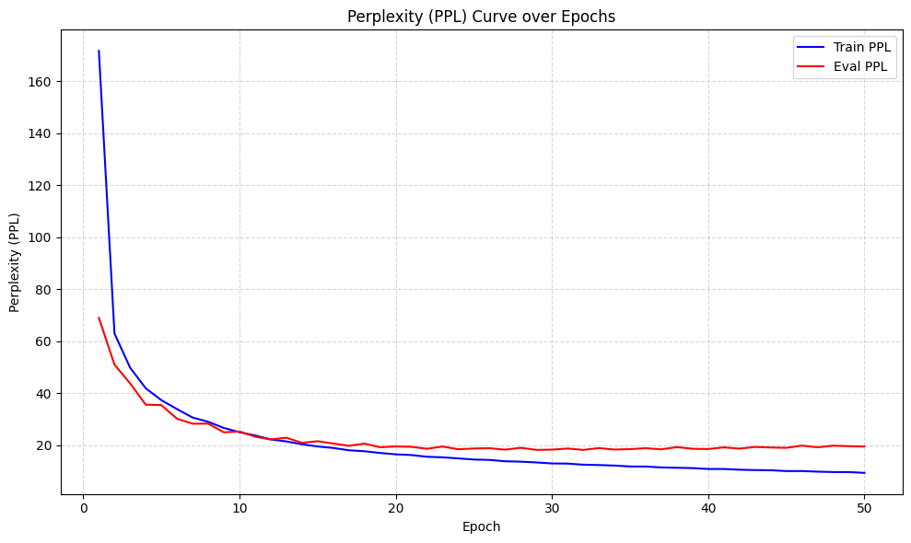
训练结果
在提升dropout=0.3后，在前50个epoch并未发生过拟合现象，但在测试集的表现在训练的后期提升不大。
Dropout=0.3，block _size=32
博学而笃志 切问而近思

Slide 26
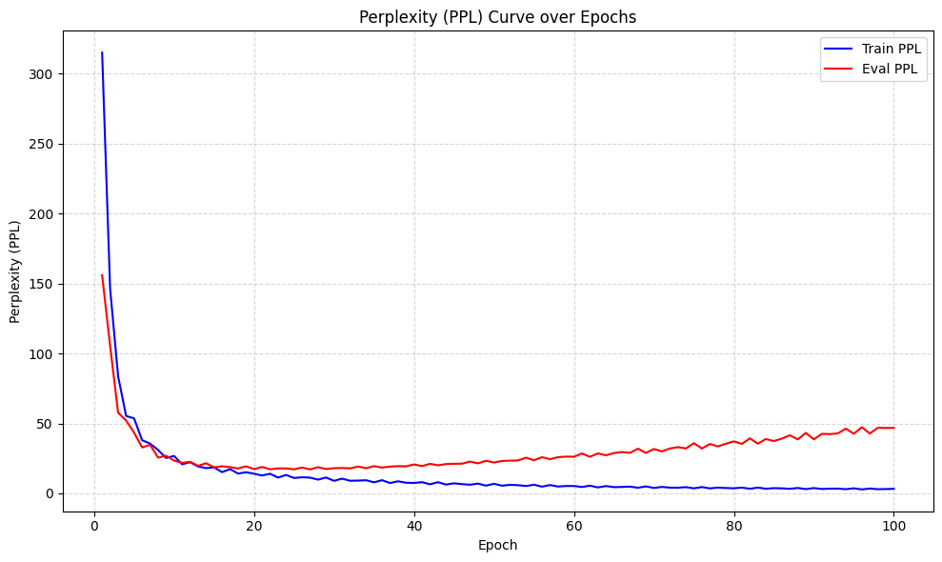
训练结果
Dropout=0.3，block _size=256
当此参数训练了100个epoch后，发现又出现了过拟合现象。
博学而笃志 切问而近思

Slide 27
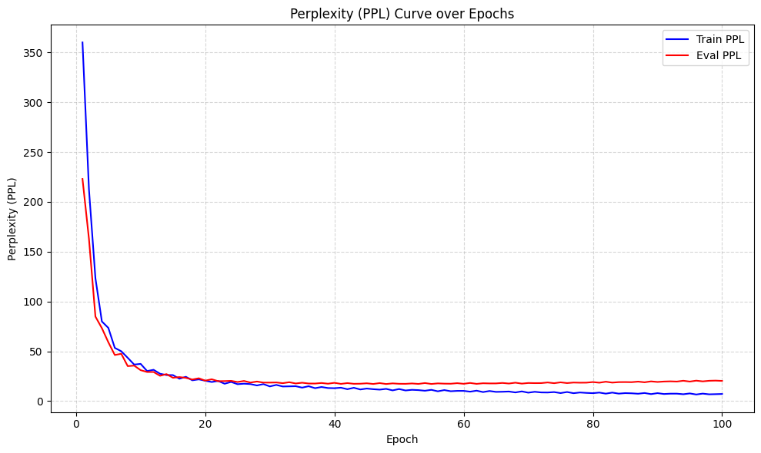
训练结果
Dropout=0.5，block _size=256
n_head=12
解决了过拟合问题，但测试集的PPL最终还是稳定在二十几不下降！
博学而笃志 切问而近思

Slide 28
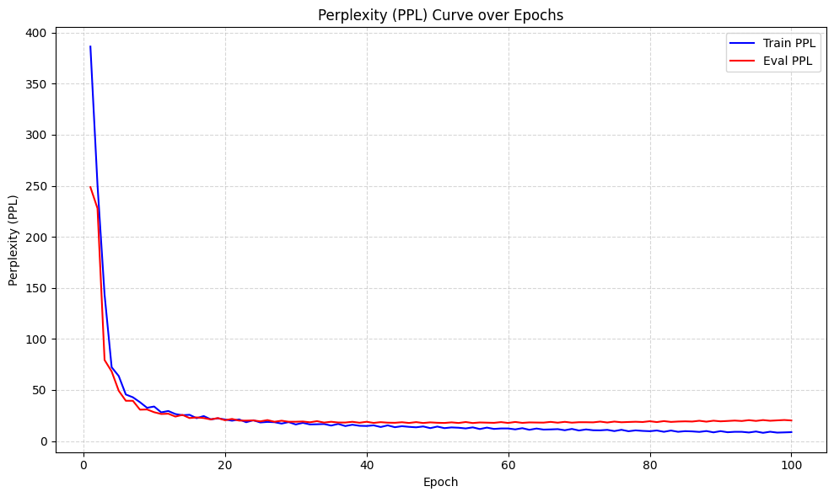
训练结果
Dropout=0.5，block _size=256
n_head=1
博学而笃志 切问而近思

Slide 29
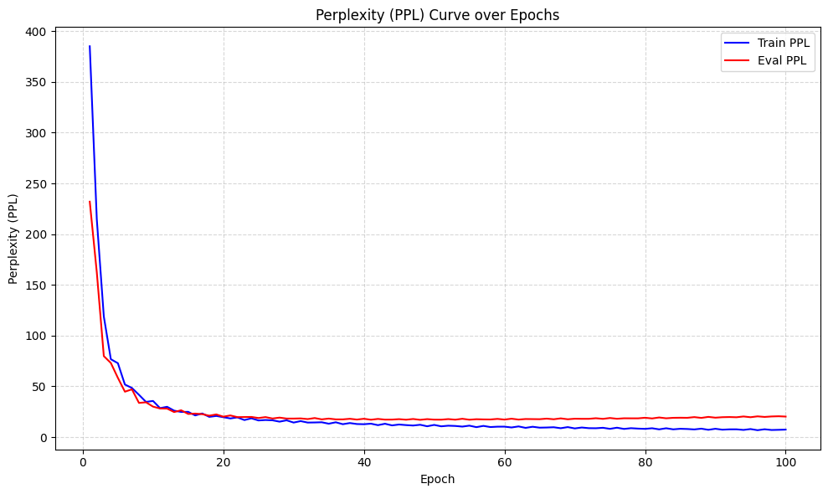
训练结果
Dropout=0.5，block _size=256
n_head=4
博学而笃志 切问而近思

Slide 30
训练结果
Head=1
Head=4
对比GPT-1的参数量与数据规模^{[9]}，GPT-1的参数量为117M，我的模型为46M，二者数量级接近；而GPT-1的数据规模为7000余本书，我的模型的数据规模仅为一本书，二者相差巨大
Head=12
随着注意力head数的增加，在最初几个epoch中，测试集上的PPL（或损失函数）下降的速度更快；但在训练的最后，PPL（或损失函数）的最低值基本上一致，这源于采用的训练数据集规模过小，能够学习的输入中的注意力过少。
https://github.com/Yuson-Jimmy/PJ-NLP2

Slide 31
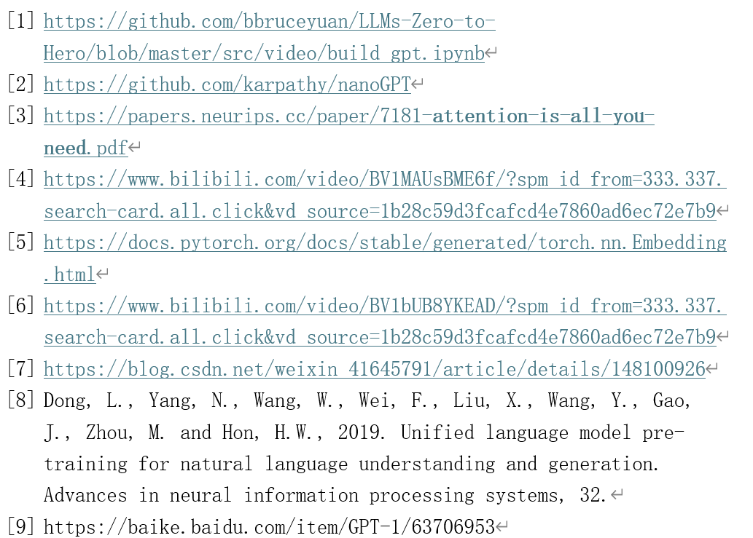
参考资料

Slide 32
谢谢大家
余全霖 24307110105 物理学系

